Slide 1
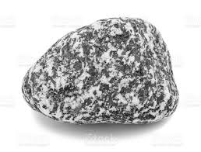

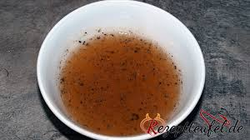

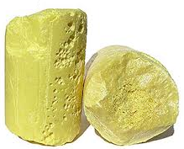
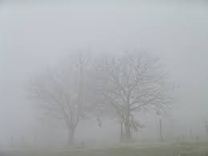
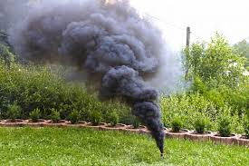

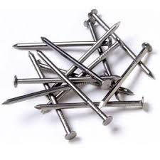
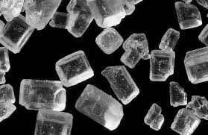
Reinstoffe und Stoffgemische

Slide 2
Reinstoffe = Stoffe, die nicht mit anderen Stoffen vermischt sind, sie sind durch ihre einheitlichen messbaren Eigenschaften eindeutig gekennzeichnet. | Stoffgemische = bestehen aus verschiedenen Reinstoffen, sie sind durch geeignete Trennverfahren in ihre Bestandteile trennbar.
Wasser (destilliert) Schwefel Eisen Kupferblech Kochsalz | Granit Mehl in Wasser Mineralwasser Speiseöl in Wasser Messing Zuckerlösung Atemluft im Luftballon

Slide 3
Stoffgemische
Heterogene Gemische
Homogene Gemische
Die einzelnen Bestandteile sind zumindest mit dem Mikroskop unterscheidbar.
Flüssigkeiten und Gase sind trüb.
Die einzelnen Stoffe sind bis zu den kleinsten Teilchen miteinander vermischt und nicht mehr unterscheidbar.
Gase und Flüssigkeiten sind klar.
Beispiele:
Beispiele:

Slide 4
Aufgabe:
Ordne jeder Gemischart ein passendes Beispiel zu und sortiere sie nach heterogenen oder homogenen Gemischen:
Gemischarten
Heterogene Gemische
Homogene Gemische
Gasgemisch
Salzwasser
Legierung
Zigaretten-rauch
Feststoffgemisch (Gemenge)
Trüber Apfelsaft
Suspension
Luft
Weißgold
Lösung
Schnaps
Emulsion
Nebel
Gesprudeltes Wasser
Essig-Öl-Salatsoße
Sand
Rauch

Slide 5
Aufgabe:
Ordne jeder Gemischart ein passendes Beispiel zu und sortiere sie nach heterogenen oder homogenen Gemischen:
Gemischarten
Heterogene Gemische
Homogene Gemische
Feststoffgemisch (Gemenge)
Legierung
Weißgold
Sand
Gasgemisch
Luft
Suspension
Trüber Apfelsaft
Schnaps
Zigaretten-rauch
Lösung
Salzwasser
Rauch
Gesprudeltes Wasser
Essig-Öl-Salatsoße
Emulsion
Nebel

Slide 6
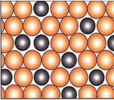
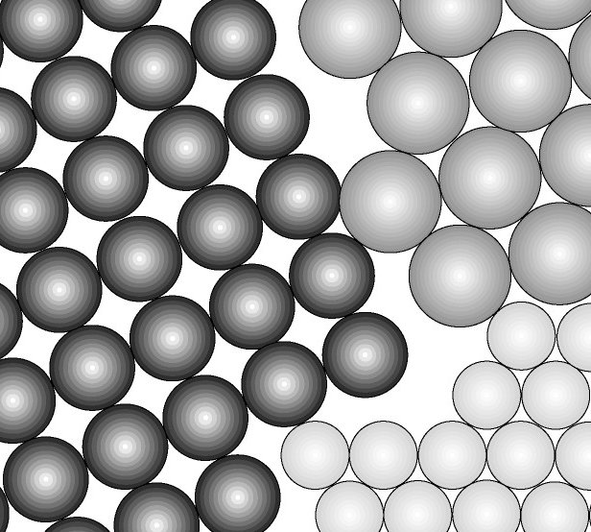
Gemischarten im Teilchenmodell
Legierung - homogen
Suspension - heterogen
Gemenge - heterogen
Gasgemisch - homogen
fest in fest
fest in flüssig
fest in fest
gasförmig in gasförmig
Messing, Bronze
Bsp:
Bsp:
Bsp:
Emulison - heterogen
Lösung - homogen
Rauch - heterogen
Nebel - heterogen
flüssig in flüssig
fest, gasf. od. flüssig in flüssig
fest in gasförmig
flüssig in gasförmig
Bsp:
Bsp:
Bsp:
Bsp:

Slide 7
Trennverfahren zur Trennung von Stoffgemischen in ihre Bestandteile
Lies im Buch auf S. 54/55 die genannten Trennverfahren durch und bespreche die jeweiligen Aufgaben mit deinem Nachbarn/deiner Nachbarin.
Partnerarbeit:
Benennt den Gemischtyp des Stoffgemischs, das euer Team erhalten hat.
Trennt es anschließend in die Bestandteile auf. Wendet dazu eines der Trennverfahren aus dem Buch an.
Protokolliert die Durchführung in euer Heft!

Slide 8
Trennverfahren | Vorgehensweise und Beispiel | Geeignet für folgende Gemischarten: | Ausnutzung dieser Stoffeigenschaft:
Eindampfen | Durch Erhitzen siedet das Lösungsmittel, das Salz bleibt zurück. | Lösung (fest in Flüssig), Suspension | unterschiedliche Siedetemperatur
Destillieren | Durch Erhitzen siedet ein Bestandteil, dieser kondensiert im Kühler und wird aufgefangen. Der andere Bestandteil bleibt zurück | Lösung (Fest in Flüssig oder flüssig in Flüssig) mit Gewinnung des Lösungsmittels | Unterschiedliche Siedetemperatur
Schwimm-Sink-Verfahren, Sedimentieren und Dekantieren (Abgießen) | Ungelöste Feststoffe mit einer höheren Dichte als Wasser setzen sich am Boden ab, wodurch die darüber liegende Flüssigkeit vorsichtig abgegossen werden kann. Feststoffe mit einer niedrigeren Dichte als Wasser schwimmen oben und können abgeschöpft werden. Bsp: Trennung von Sand und Styroporkugeln | Suspension, Feststoffgemisch (Zufügen von Wasser) | unterschiedliche Dichte
Filtrieren | Einzelne Bestandteile des Gemisches wandern durch den Filter und bilden das Filtrat. Die zurück bleibenden bilden den Rückstand. Bsp: Abtrennen des Kaffeepulvers vom Kaffee, Staubsaugen | Suspension | unterschiedliche Größe
Extrahieren | Ein Feststoff löst sich in einem Lösemittel, dem Extraktionsmittel besser als ein anderer. Oder ein Feststoff löst sich in einem anderen Lösemittel besser, wenn beide Flüssigkeiten sich nicht miteinander vermischen. | Gemenge, Lösung | unterschiedliche Löslichkeit
Chromatografieren | verschiedene Gemischbestandteile wandern mit einem Lösemittel (Fließmittel) auf einem Trägermaterial (z.B. Papier) und werden von diesem unterschiedlich stark zurückgehalten. | Lösung (fest in Flüssig) | Unterschiedliche Haftung der Stoffe an einem Träger-material (Papier)

Slide 9

1
Überstand
Lösemittel-dampf
3
Rück-stand
Sediment
Thermometer
5
4
Kühler
2
Extraktions-mittel mit Extrakt
Filterpapier mit Rückstand
Lösung
Lösemittel
Filtrat
Destillat in der Vorlage

Slide 10
Aufgabe:
Trennt in eurer Gruppe ein Stoffgemisch aus Salz, Holzspäne und Chlorophyll (Farbstoff der Petersilienblätter) mit den dir bekannten Trennverfahren.
Alle diese Bestandteile sollen anschließend einzeln voneinander getrennt und sauber vorliegen.
Erstellt einen Plan eurer Vorgehensweise.
Schreibt ein Protokoll über euer Vorgehen ins Heft.
Experimentierzeit: 45 Minuten
Sicherheitshinweise
Schutzbrille immer aufgesetzt lassen!
Statt Gasbrenner eine Heizplatte verwenden!
Brennbare Flüssigkeiten dürfen nicht neben heißen Oberflächen und offenen Flammen verwendet werden!
Beim Erhitzen von Flüssigkeiten Siedesteine verwenden!
Alle Chemikalien müssen bei der Lehrerin abgeholt werden!
Alle Feststoffe müssen im Restmüll und nicht im Abguss entsorgt werden!
Alle benutzten Geräte wieder sogfältig spülen und aufräumen!

Slide 11
Gemisch: Sand, Salz, Holzspäne, Chlorophyll in Petersilienblättern
+ Wasser
sedimentieren und dekantieren
Holzspäne schwimmen oben
abschöpfen
Sediment
Überstand
Holzspäne
Sand
Petersilienblätter in Salzlösung
filtrieren
Rückstand
Filtrat
Petersilienblätter
Salzlösung
extrahieren mit Spiritus
abdampfen
Chlorophyll-Spiritus-Lösung
Salz
abdampfen
Chlorophyll

